Slide 1
2024-25年度クラブ米山奨学委員長・カウンセラー研修会
ロータリー米山記念奨学事業
米山奨学生はこうして誕生する
地区米山奨学委員会 直前委員長
魚谷 健司(大阪西南RC)

Slide 2
奨学生選考の流れ
「学内選考の目安」を提示
学校説明会／訪問の実施
５月
指定校
選定
８月初旬
指定校
公表
学校の窓口へ
申込書類を提出
学内
選抜
10/15
申込
締切
地区
奨学会
申込者
学校
地区選考委員会が指定校と募集人数を決める
申込書類は、申込者が“日本語、自筆で手書き”する
指定校担当者は、とりまとめて専用WEB画面で申込登録をする
１２月面接委員オリエンテーション
1月
面接・
合否決定
２月世話クラブ・
カウンセラー選定
3月
合否最終決定
４月奨学生オリエンテーション
Notes:
カウンセラーの皆様は、米山奨学生がどのように選ばれているのか、ご存知でしょうか？
まず、地区選考委員会が、学校ごとの留学生人数や国籍、これまでの申込傾向などを考慮して指定校を選定し、指定校ごとに募集する人数を決定します。
8月初旬に奨学会が、全地区の指定校と募集人数を公表し、指定校に募集依頼をします。
応募の流れは、まず、申込者が学校の窓口へ申込書類を提出します。そして、学内選抜を経て選ばれた申込者の書類を指定校担当者がとりまとめて、奨学会へ申込手続きを行います。申込締切は、10月15日です。
地区では、地区選考委員会が、学校説明会や学校訪問を行って、米山奨学事業と米山奨学生にふさわしい学生について説明し、学生を推薦していただいています。
面接実施前に、面接委員にはオリエンテーションを行い、オリエンテーションを受けた面接委員が、申込書類を熟読して面接し、全国統一基準で採点します。
地区では合否決定をした後に、世話クラブ・カウンセラーの選定を始めます。
３月下旬に奨学会理事会にて奨学生の合格が最終決定となり、世話クラブ・カウンセラー決定後、４月に奨学生オリエンテーションが行われます。
このような流れを経て選ばれたのが、今お世話をしていただいている奨学生です。
【補足】
従来、面接をする方を「面接官」としていましたが、「官」とは役人を意味する言葉となるため、今回から「面接委員」としています。

Slide 3
評価項目：全地区統一の選考基準
書類
・申込書
・指導教員の推薦状
・研究計画書 ： 研究の貢献度や社会に与える影響
・小論文 ： 留学目的・熱意・将来性
面接
・日本留学の目的と明確な研究課題、将来目標
・交流と親善への熱意、ロータリーへの関心度
・人間性、人柄
・コミュニケーション能力 ≠ 日本語力
その他
・地区裁量の選考基準
Notes:
採点は、34地区共通の選考基準に基づいて行われます。
ご覧のように全地区同じ項目・基準で採点し、申込書類と面接の総合評価によって、地区ごとに合否を決定します。
【補足】
「申込書」と「指導教員の推薦状」は評価が難しいことから
2024学年度の選考より、評価項目とはせず、参考資料として扱うこととなりました。

Slide 4
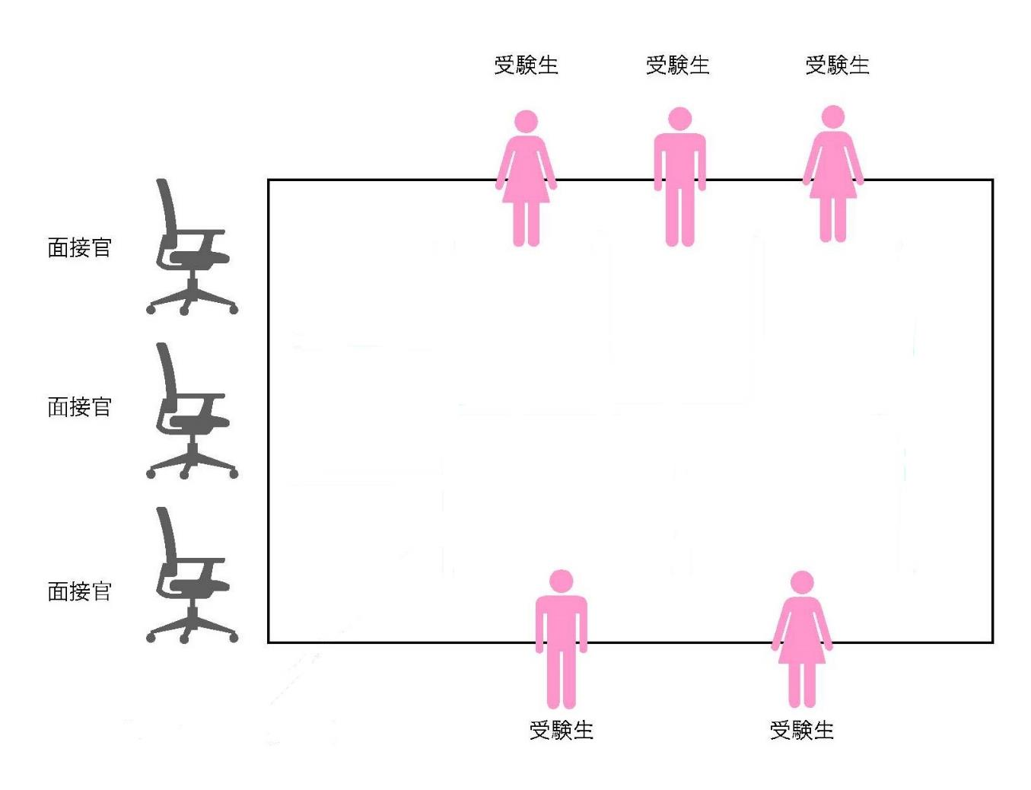
面接委員
面接委員
面接委員

Slide 5
面接委員
面接委員
面接委員

Slide 6
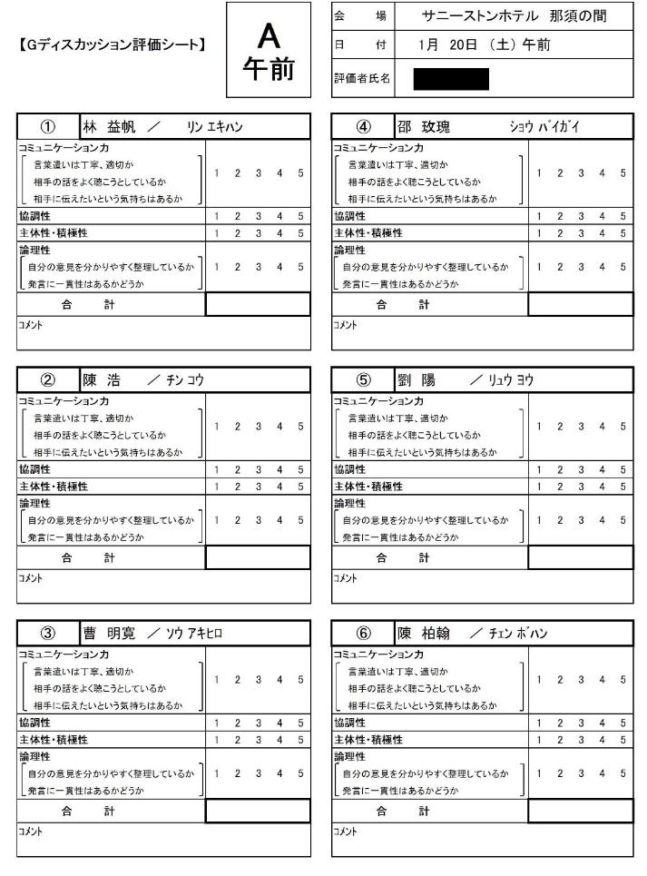

Slide 7
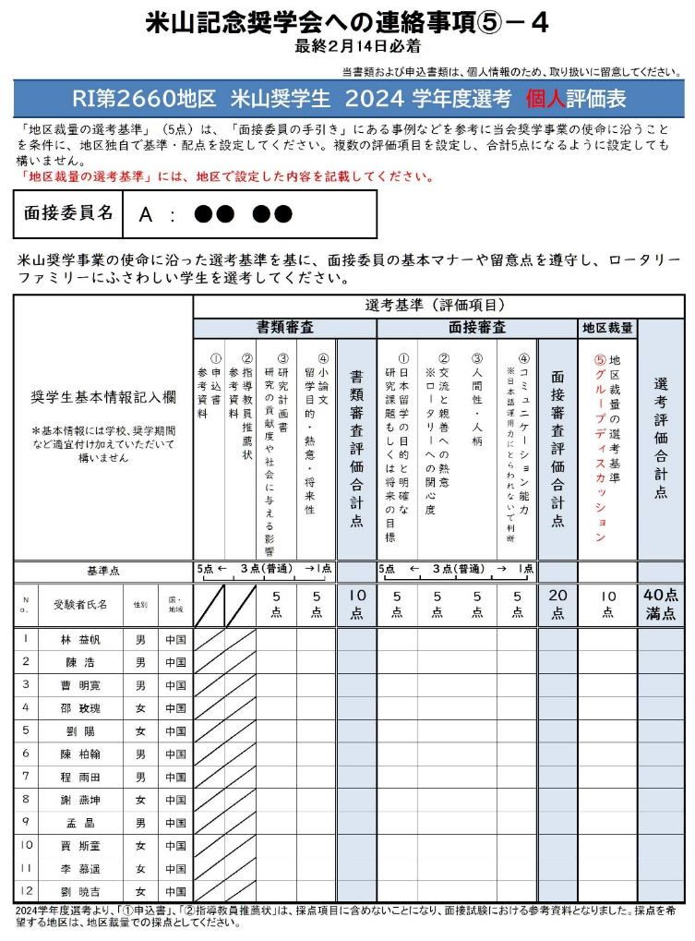

Slide 8
奨学生選考の流れ
「学内選考の目安」を提示
学校説明会／訪問の実施
５月
指定校
選定
８月初旬
指定校
公表
学校の窓口へ
申込書類を提出
学内
選抜
10/15
申込
締切
地区
奨学会
申込者
学校
地区選考委員会が指定校と募集人数を決める
申込書類は、申込者が“日本語、自筆で手書き”する
指定校担当者は、とりまとめて専用WEB画面で申込登録をする
１２月面接委員オリエンテーション
1月
面接・
合否決定
２月世話クラブ・
カウンセラー選定
3月
合否最終決定
４月奨学生オリエンテーション
Notes:
カウンセラーの皆様は、米山奨学生がどのように選ばれているのか、ご存知でしょうか？
まず、地区選考委員会が、学校ごとの留学生人数や国籍、これまでの申込傾向などを考慮して指定校を選定し、指定校ごとに募集する人数を決定します。
8月初旬に奨学会が、全地区の指定校と募集人数を公表し、指定校に募集依頼をします。
応募の流れは、まず、申込者が学校の窓口へ申込書類を提出します。そして、学内選抜を経て選ばれた申込者の書類を指定校担当者がとりまとめて、奨学会へ申込手続きを行います。申込締切は、10月15日です。
地区では、地区選考委員会が、学校説明会や学校訪問を行って、米山奨学事業と米山奨学生にふさわしい学生について説明し、学生を推薦していただいています。
面接実施前に、面接委員にはオリエンテーションを行い、オリエンテーションを受けた面接委員が、申込書類を熟読して面接し、全国統一基準で採点します。
地区では合否決定をした後に、世話クラブ・カウンセラーの選定を始めます。
３月下旬に奨学会理事会にて奨学生の合格が最終決定となり、世話クラブ・カウンセラー決定後、４月に奨学生オリエンテーションが行われます。
このような流れを経て選ばれたのが、今お世話をしていただいている奨学生です。
【補足】
従来、面接をする方を「面接官」としていましたが、「官」とは役人を意味する言葉となるため、今回から「面接委員」としています。

Slide 9
ご清聴ありがとう ございました。

Slide 10
ご清聴ありがとう ございました。

